Slide 1
«Испокон века книга растит человека»
Интегрированный урок литературы
6 класс
Автор: Кормашова Н.С., учитель русского языка и литературы МОУ «Бегуницкая СОШ»

Slide 2
К.Г.Паустовский писал:
«Человек, любящий и умеющий читать,-
счастливый человек.
Он окружён множеством умных,
добрых и верных друзей.
Друзья эти – книги.»

Slide 3
Высказывания о книге
Я к вам обращаюсь, товарищи, дети:
Полезнее книги нет вещи на свете!
Пусть книги друзьями заходят в дома,
Читайте всю жизнь, набирайтесь ума!
(Сергей Михалков в стихотворении «Обращение писателя к читателям»)

Slide 4
Пословица недаром молвится (пословицы о книге)
Хлеб питает тело, а книга питает разум.
Хорошую книгу читать не в тягость, а в радость.
Книга для ума – что теплый дождь для всходов.
Ум без книги, как птица без крыльев.
Книга подобна воде – дорогу пробьёт везде.
Сказанное слово – было да нет, а написанное живёт век.
Книга поможет в труде, выручит в беде.
Кто много читает, тот много знает.
Прочёл книгу – встретился с другом.
Хорошая книга – лучший друг.

Slide 5
Загадки о книге.
1.Есть листок, есть корешок.
А не куст и не цветок.
Нету лап, нету рук.
А приходит в дом как друг.
На колени к маме ляжет,
Обо всём тебе расскажет.
2. Говорит она беззвучно,
А понятно и не скучно.
Ты беседуй чаще с ней –
Станешь вчетверо умней.

Slide 6
Книга учит грамоте
1) Книга – в…ликая вещ…, пока человек умеет ею пользоват…ся.
(А.А. Блок).
2) Каждую книгу нужно уметь ч…тать. (Б. Паскаль)
3) Ч…тать не размышляя, всё равно, что есть и (не) переваривать.
(Э. Борк).
4) Книги следу…т ч…тать также нетор…пливо и бережно, как они п…сались. (Г. Торо).
Объясните пунктуацию в первом предложении.

Slide 7
Карточка №2.
1) (В) хорош…й книг… бол…ше истин, чем хотел вл…жить в неё авт…р.
( М. Эбнер- Эшенбах).
2) В…время пр…читанная книга – огромная удача. Она способна изменить, как (не) измен…т её лучший дру(?) или наставник.
(П.А. Павленко)
3) Хорош… книги сходны в одном, - когда вы д…чита…те (до) к…нца, вам кажет(?)ся, что всё это случилось с вами, и так оно навсегда при вас и останется. (Э. Хемингуэй).
Объясните пунктуацию во втором предложении.

Slide 8
Карточка №3.
Карточка №3.
1) Ж…знь в мир… книг – это приобщение (к) красоте мысли, наслаждение культурн…ми богатствами. (В. Сухомлинский).
2)Увид…ть и познать свой край можно либо св…ими глазами, либо с помощ…ю кни…. (М. Ломоносов).
3) Книги делают человека луч(?)ше, а это одно из основных условий и даже основная, чуть ли (не) единстве(н,нн)ая цель искусства.(И. Гончаров).
4) Книги дороже мне престола! (В.Шекспир).
Объясните пунктуацию в первом предложении.

Slide 9
выясним лексическое значение слова «книга»
Книга, -и,ж. 1)Произведение печати (в старину также рукописное) в виде переплетённых листов с каким-нибудь текстом.
2) Сшитые в один переплёт листы бумаги, заполняемые документальными официальными учётными данными.
3) Крупное подразделение литературного произведения, состоящие из многих глав.
(Толковый словарь С.И. Ожегова и Н.Ю. Шведовой)

Slide 10
История русской книги.

Slide 11
Древние египетские папирусы выглядели так

Slide 12
Первое свидетельство такой записи датируется 2400 г. до н.э.
Листы папируса хранили в свитках.
В Греции письменность и папирус
появились где-то в X или IX веке.
В бухгалтерии и в школах для
заметок применяли восковые таблички.

Slide 13
Первые рукописные книги.
В I веке н. э. появились кодексы – старинные рукописи. В III веке они начали постепенно вытеснять папирус, так как появился еще один материал - пергамент. В VI веке тексты рукописей переписывали.
Над книгой трудилось пять мастеров: копировщики, каллиграфы, корректоры, иллюстраторы и художники. Копировщики работали с массовым производством книг. Каллиграфы привлекались для работы над важными книгами. Корректоры сравнивали книгу с рукописью, с которой она переписывалась. Художники рисовали красные буквы. Иллюстраторы трудилась над созданием иллюстраций.

Slide 14
Из чего их изготавливали?
Материалами для первых книг служили пергамент или велень (так называли кожу теленка). Обложку изготавливали из древесины, сверху покрывали кожей. Книги оснащали обвязками и зажимами, чтобы удержать плохо формирующийся пергамент. Вспомните теперь, как выглядели старинные книги: мощные и с загадочными зажимами! Уже в позднем Средневековье появились общественные библиотеки. Тогда для предотвращения воровства ценных книг, их приковывали к столу или к книжной полке!

Slide 15
Одна из древних рукописных

Slide 16
Книги, как правило, переписывали в монастырях. Это был очень длительный и кропотливый процесс.

Slide 17
В XIII веке появились первые университеты, и, как следствие, спрос на книги значительно возрос.
. В XV веке в Западной Европе
появилась ксилография: из куска
древесины вырезалась матрица
с изображением страницы.
Эту матрицу окунали в чернила и
делали копии страницы.

Slide 18
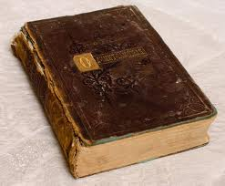
Появление книгопечатания
В XV веке появилась печатная машина с наборными элементами из металла. Ее изобретателем был Иоганн Гуттенберг. Бумага и велень в одинаковых объемах использовались для производства книг до XVI века.

Slide 19
Книги были очень дорогие
. В XV веке книги были еще очень дороги.
К ним относились очень бережно. Тогда и
изобрели закладки:
первые из них были шелковыми и с вышивкой.

Slide 20
В 1800-х гг. набирают популярность паровые печатные машины. В конце XIX века появляются монотипные и линотипные прессы.

Slide 21
уже к середине XX века в Европе производилось более 200 000 наименований книг в год.

Slide 22
Такова история появления книги – трудная и интересная.
Теперь, беря в руки любимую книгу, вспомните о том,
как когда-то ценили книги, и что раньше чтение книги
считалось за истинное счастье!

Slide 23
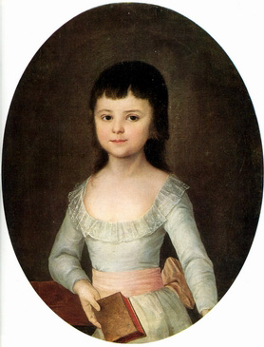
художники тоже нередко изображали книгу на своих полотнах.
Неизвестный мастер
«Книги и часы» 1740-е годы.
Неизвестный мастер
«Портрет княжны
Куракиной» конец 18 века.

Slide 24
Книга на полотнах великих мастеров
О. А. Кипренский
«Мечтательница» 1826-1827 гг.

Slide 25
Н.Н. Ге «А.С. Пушкин в селе Михайловском» 1870 г.(А.С.Пушкин читает И.И.Пущину комедию А.С.Грибоедова «Горе от ума»)

Slide 26
«За чтением. Портрет С.Н.Крамской» 1863г. И.Н. Крамской

Slide 27
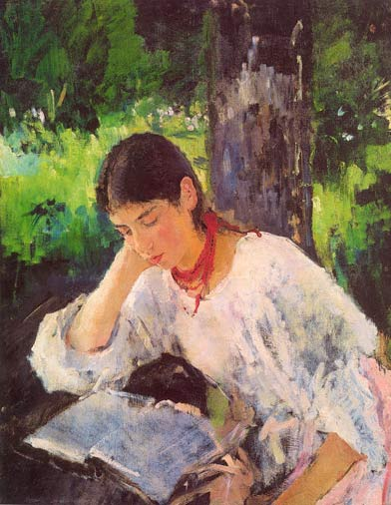
Книга как характеристика образа
К.А. Коровин
«Портрет Т.С. Лобатович»,
1886-1888гг.
В.А. Серов «Портрет А.Я. Симонович» 1889г.

Slide 28
«Всем хорошим во мне я обязан книгам»
М.В. Нестеров
«Наташа Нестерова
на садовой скамье» 1914
«Всем хорошим во мне
я обязан книгам: ещё
в молодости я понял уже,
что искусство более
великодушно, чем люди.
Я люблю книги: каждая
из них мне кажется чудом,
а писатель – магом…»
(Максим Горький)

Slide 29
Спасибо за работу!
Я желаю обрести вам много хороших друзей – прочитать много хороших книг.
И пусть они станут вашими спутниками, которые обязательно принесут пользу.

